Slide 1
Silence四轮车
ES-04 PROJECT
2026-3-11
N

Slide 2



VOTOL
QIMA E-POWER
新能源动力系统解决方案供应商
E-POWER DRIVE SYSTEM SOLUTION PROVIDER
www.votol.net
0576-8805 8891

Slide 3
目录
1
公司介绍
Company Profile
2
技术优势
Technical advantages
CONTENTS
3
产品规格介绍
Product Specification Introduction
4
项目进度
Project Progress

Slide 4




1.0
VOTOL企业简介 VOTOL Company Introduction
台州 TAIZHOU
嘉兴 JIAXING
泰国 Thailand
基地现状 Base status
主营业务：Main business
控制器、仪表、轮毂
controllers, speedometer, wheel hub
生产面积Production area：32000㎡
产值：4亿（包括铝轮毂产值）
Output value: 400million yuan (including aluminum wheel hub output value)
2024年9月份 投产
Put into operation in Sep 2024
主营业务：Main business
大三电：控制器、锂电池PK、电机
Controller, lithium battery PK, motor
小三电：仪表、充电器、 DCDC
Meter, charger, DCDC
生产面积Production area ：80000㎡
投资：2.2亿 Investment: 220 million
预计产值：10亿 Estimated output
value: 1000 million
2025年12月份预计投产
Expected to commence production in Dec 2025
主营业务： Main business
大三电：控制器、锂电池PK、电机
Controller, lithium battery PK, motor
小三电：仪表、充电器、 DCDC
Meter, charger, DCDC
生产面积Production area ：28000㎡
投资：1.4亿 Investment: 140 million
预计产值：4亿 Estimated output value: 400 million

Slide 5
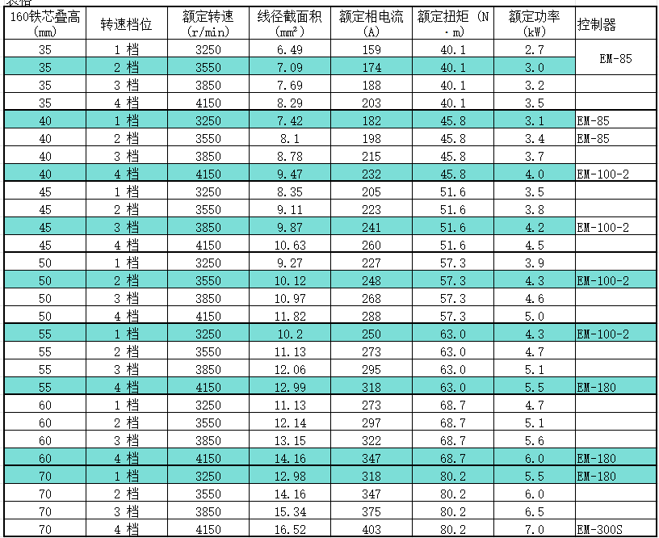
3.0
动力接线图架构 electronic system

Slide 6
3.2
电机产品规格 motor specifications
ZH
JS-05-N/W
JS-05-N/W

Slide 7
3.0
动力平台参数 electronic system

Slide 8
3.5
电机产品规格 Motor product specifications
项目 ltem | 参数 Parameter
额定电压 （Rate Voltage） | 51V
额定功率 （Rated Power） | 2.5KW
峰值功率 （Peak Power） | 3.8KW
传感器类型 （Sensor type） | 霍尔
峰值相电流 （Peak Phase Current） | 220A
电机效率 (Motor efficiency) | ≥88%
峰值扭矩 （Peak Torque） | 210N·m
额定转速 （Rated Rotation Rate） | 480±5%rpm
最高转速 （Peak Rotation Rate） | 600RPM
防护等级 （IP） | IP67
冷却方式 （Cooling Mode） | Air - cooling
1.7KW电机 Motor

Slide 9
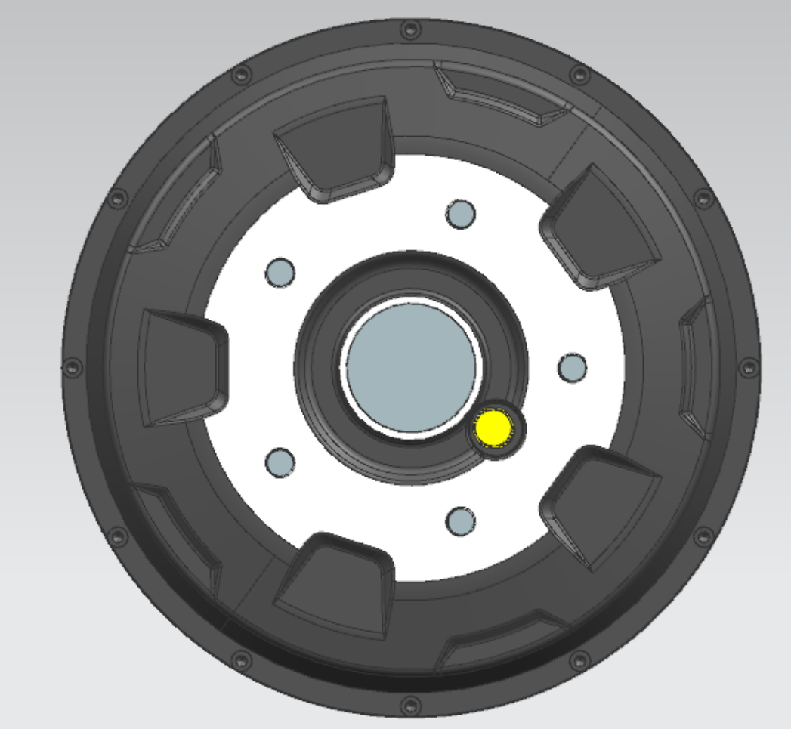
3.6
电机产品规格 Motor product specifications
项目 ltem | 参数 Parameter
额定电压 （Rate Voltage） | 51V
额定功率 （Rated Power） | 4KW
峰值功率 （Peak Power） | 6KW
传感器类型 （Sensor type） | 霍尔
峰值相电流 （Peak Phase Current） | 330A
电机效率 (Motor efficiency) | ≥88%
峰值扭矩 （Peak Torque） | 250N·m
额定转速 （Rated Rotation Rate） | 750±5%rpm
最高转速 （Peak Rotation Rate） | 780RPM
防护等级 （IP） | IP67
冷却方式 （Cooling Mode） | Air - cooling
4.0KW电机 Motor

Slide 10
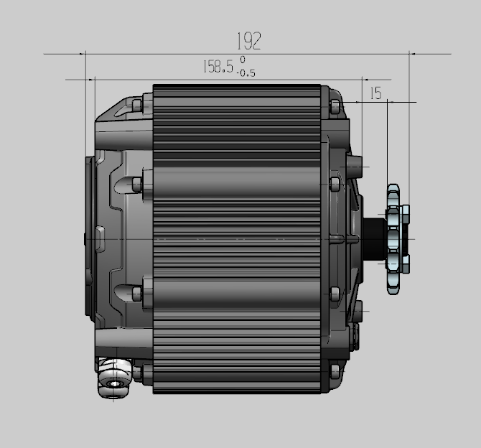
3.6
电机产品规格 Motor product specifications
项目 ltem | 参数 Parameter
额定电压 （Rate Voltage） | 72V
额定功率 （Rated Power） | 4.3KW
峰值功率 （Peak Power） | 8.6KW
传感器类 （Sensor type） | TMR
峰值相电流 （Peak Phase Current） | 250A
电机效率 (Motor efficiency) | ≥92%
峰值扭矩 （Peak Torque） | 62N·m
额定转速 （Rated Rotation Rate） | 3250±5%rpm
最高转速 （Peak Rotation Rate） | 5000RPM
防护等级 （IP） | IP67
冷却方式 （Cooling Mode） | Air - cooling
160 4.5kw ZH Motor

Slide 11
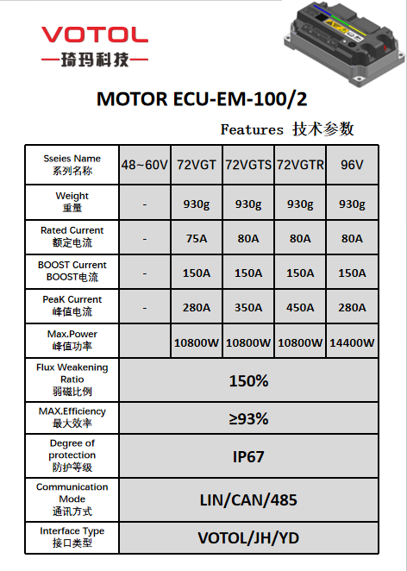
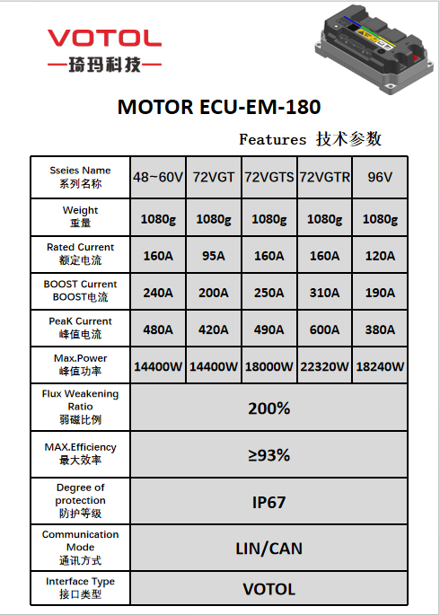
3.9
控制器产品规格 Battery product specifications

Slide 12


THANK YOU FOR LISTING
为 您 提 供 专 业 的 新 能 源 动 力 系 统性 解 决 方 案 !
We provide you with professional new energy power system solutions!
浙江琦玛新能源有限公司
ZHEJIANG QIMA NEW ENERGY CO.,Ltd
WEB: www.votol.net
©2025 QIMA NEW ENERGY all rights reserved.Also regarding any disposal,exploitation,reproduction,editing,distribution,as well as in the event of appplication for industrial property rights.
Notes:
版权声明：300套精品模板商业授权，请联系【锐旗设计】:https://9ppt.taobao.com，专业PPT老师为你解决所有PPT问题！

